Slide 1
Мандала и мандалотерапия. Создание мандалы по дате рождения.
Подготовила
педагог-психолог
МБДОУ № 5
г.Кирово-Чепецка
Окишева Татьяна Владимировна

Slide 2
Мандала
«Мандала — точно капля человеческой крови, живая клетка, анализируя которую, можно сказать, в каком состоянии находится здоровье ее создателя». J. Kellogg

Slide 3
Что такое мандала?
Мандала – в переводе с санскрита обозначает «круг». То есть это рисунок, состоящий из кругов, или вписанный в круг.
В различных других традициях это же слово обозначает – колесо, венец, вращение, круговорот, хоровод, танец, кольцо, ритм, ритуал, молитва...
Буквальный перевод санскритского слова mandala – «то, что содержит сущность», рисунок, в котором есть некое важное содержание, послание, идея, душа, зерно, суть.
Это понятие введено в психотерапию Карлом Густавом Юнгом
Кстати, произносить слово надо с ударением на первую букву «А». Некоторые люди делают акцент на второй букве «А» и у них получается матерное слово.

Slide 4
Существуют разные формы мандал: круглые, квадратные, лабиринты, многоугольники.
Мандалы могут быть как двухмерными – изображенными на плоскости — выполненными красками, разноцветным песком, вышиты нитками, а могут быть объемными, трехмерными. Примером объемной мандалы является самый большой буддистский памятник на Земле — Боробудур, на острове Ява в Индонезии, материалом для которого стал камень. Или же круги на полях, которые находят по всему миру, также можно назвать трехмерными мандалами.

Slide 5
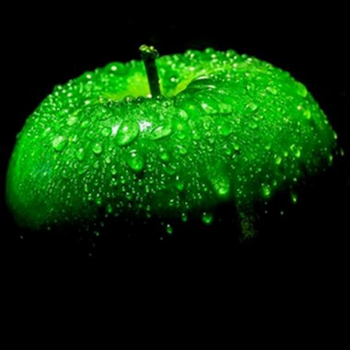
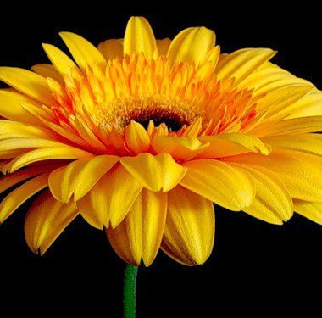
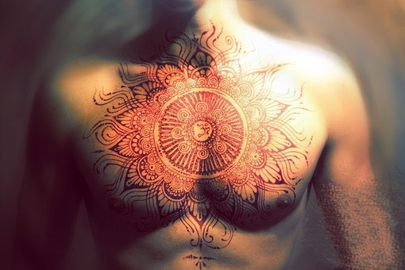
Мандалы бывают природного происхождения и созданные человеком. В природе можно увидеть мандалу в спелом фрукте, цветке и снежинке и многом другом. Земля, какой она видится из космоса – тоже мандала. Компас, колесо велосипеда, часы, снежинка, человеческий глаз – все это тоже мандалы.
Их можно нарисовать на бумаге и ткани, вышить или напечатать, построить из песка, глины, бетона, бронзы, железа, высечь в мраморе, а в наши дни создать с помощью компьютерных программ. Мандалу можно сделать как татуировку на теле человека, разрисовать на бампере автомобиля или оставить как элемент фамильного герба.

Slide 6
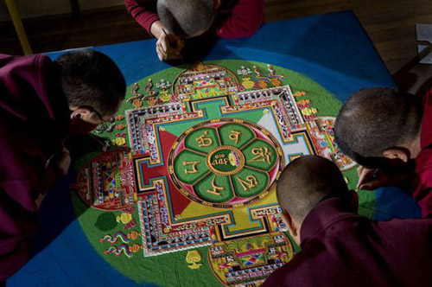
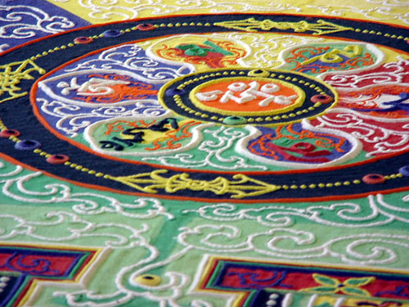
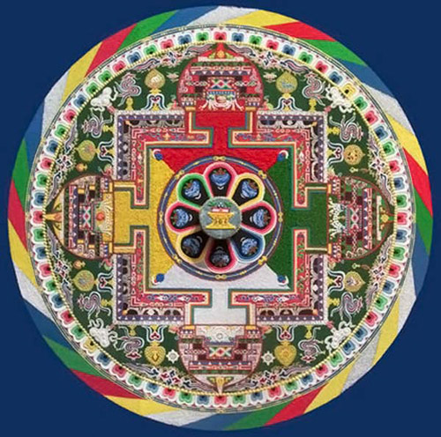
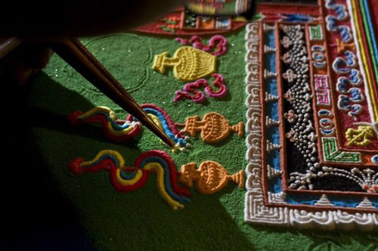
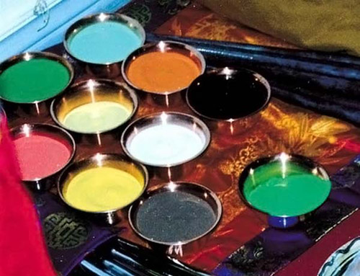
Буддистские мандалы.
Тибетские монахи долгими часами кропотливо создают круг из цветных песчинок, восхитительные красочные узоры и орнаменты. Затем, то что создавалось так долго, уничтожается в одно мгновение.

Slide 7
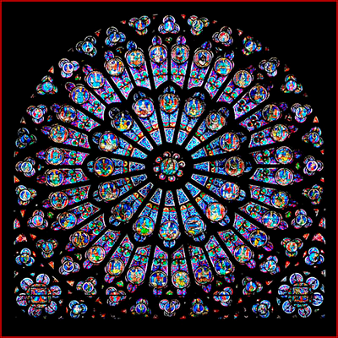
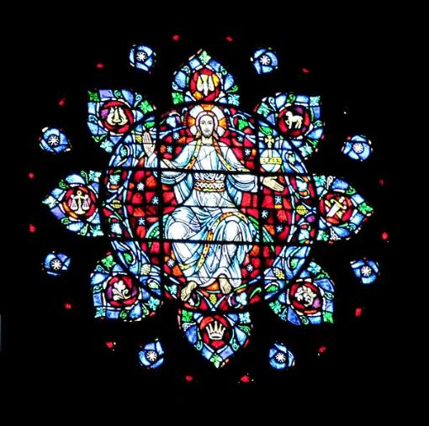
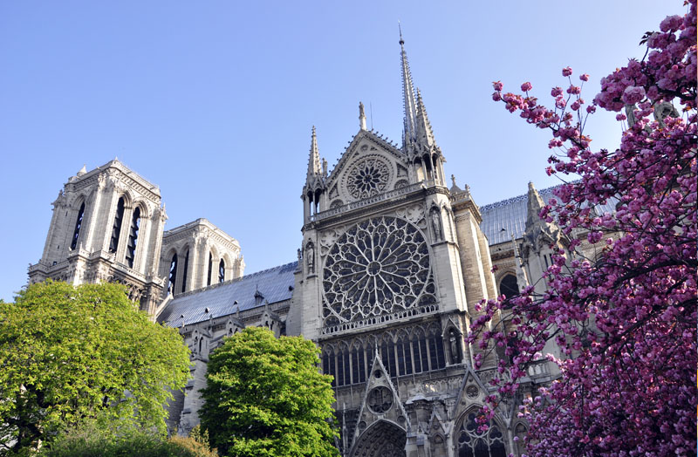
Мандалы несут некий сакральный смысл и люди наделяют их способностью гармонизировать, оберегать и даже исполнять желания.
Мандалы есть во многих культурах и религиозных культах. Особенно много их в восточных культурах.
Но, и в христианстве, и в славянской культуре можно встретить мандалы.
Витражные окна готических католических соборов – rose windows – типичные мандалы. Они обладают симметричностью, красочностью, символизмом. Вот, например, витраж собора Нотр-Дам, в Париже

Slide 8
Мандалы в древних культурах символизировали модель Вселенной, в центре которого Бог, или как микромир, в центре которого человек. Возможно, иногда это был символ человека, в центре, которого душа.
Мандала похожа на диск, который в культуре славян символизировал Солнце, благодаря которому на Земле существует все живое. Солнце – как символ времени, как символ огня, символ центра всего сущего.
Наш, павловопосадский платок тоже может быть мандалой, у него узор имеет симметрию и центр. Раньше, каждая “закорючка”, каждый цветочек имели смысл. Это мог быть оберег от всего плохого, или “магнит” для чего-то хорошего.

Slide 10
В Индии существует РАНГОЛИ – это традиционное домашнее искусство создания цветных мандал для защиты от несчастий и привлечения процветания для живущих в этом доме. Это искусство сухой живописи, когда цветной порошок пропускают между пальцев и рисуют тончайшие узоры, чередуя цвета, сохраняя правильную геометрическую форму.
Ранголи – это своего рода мандала-оберег, который наносит женщина рано утром, перед входом в дом, пока семья спит.
Женщина на полу перед входом в дом, цветными мелками или красками рисует мандолу, для защиты дома от несчастий и привлечения процветания в дом.

Slide 11
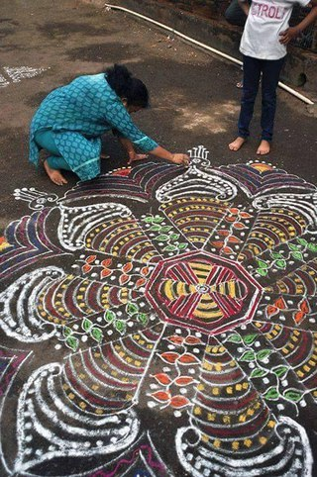
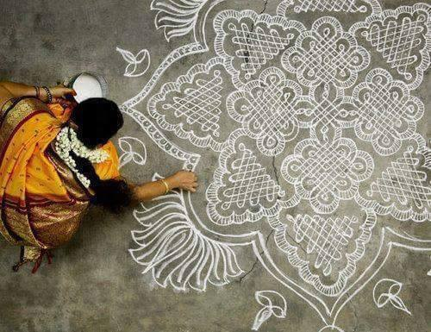

Slide 12
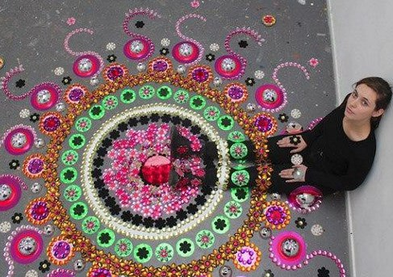
Мандала встречается в каждой культуре, у каждого народа. Мандала говорит нам, что мы едины, что мы все дети Бога, что между нами по большому счету больше общего, чем различий.

Slide 13
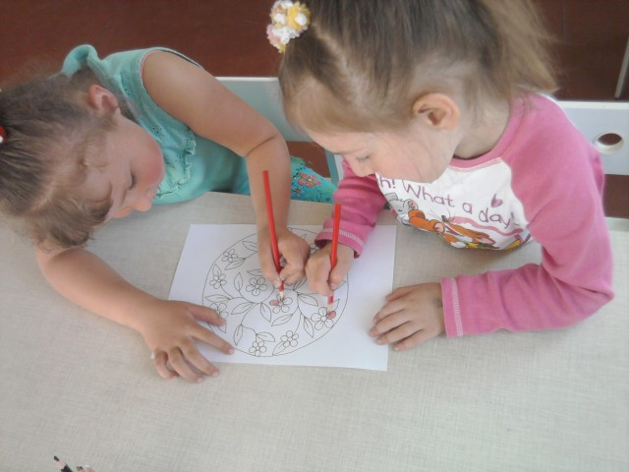
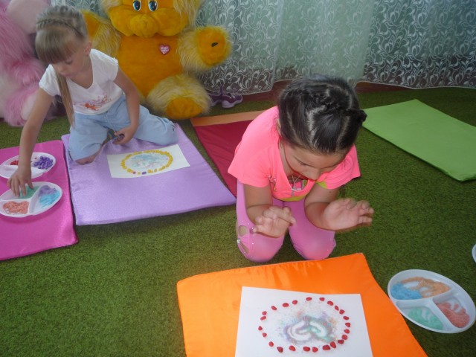
Мандалотерапия
– одно из направлений арт-терапии (исцеление искусством). Это один из инструментов для оздоровления и исцеления психики, естественный и радостный способ улучшения эмоционального состояния, снятия напряжения, выражения чувств, который способствует развитию творчества, художественному и духовному самовыражению детей и взрослых.
Мандалотерапия не имеет ограничений ни в возрасте, ни в состоянии здоровья. Это очень просто – взять в руки мелки или краски и начать рисовать. Поэтому эта техника может быть использована без ограничений детьми и взрослыми.

Slide 14
Мандалотерапия:
Созерцание мандал .
Только при систематическом созерцании мандал можно говорить о переменах. Систематических – это как минимум каждый день по 15-20 минут 30 дней подряд.
Раскрашивание готовых мандал (начиная от простых узоров, заканчивая более сложными).Одну и ту же мандалу можно раскрасить по-всякому, много раз, и выглядеть они будут совершенно по-разному.
Рисование и создание собственных мандал из ниток, цветного песка, декоративных мелких камней, природного материала и т.д.

Slide 15
Давно известно, что цвет и форма оказывают сильное воздействие на эмоциональное, физическое и духовное состояние человека. Это традиционно использовалось в целительских практиках различных культур и народов. Терапевтический эффект мандалы может быть использован как средство самопомощи при стрессе, соматическом заболевании, эмоциональном расстройстве, как взрослого, так и ребенка.
Мандалы прекрасно чистят и излечивают душу и ум человека, могут восстанавливать зрение, просветлять ум, давать ясность мыслей и чувств, возбуждать или успокаивать как одного человека, так и массовые потоки людей.
Есть специальные мандалы, способные влиять на организм человека и такие органы, как сердце, почки, желудок, матка, яичники, селезенка, суставы, печень, кости, обмен веществ, регулировка смены настроения, выработка гормонов и красных кровяных телец.

Slide 16
Мандалы могут влиять на растения и животных. Цветы могут активнее цвести, деревья плодоносить, животные не болеть, а вредные насекомые могут покинуть место своей дислокации. При помощи мандалы можно объединиться с душой любого минерала, растения, животного или человека.
Мандалы помогают осознать прошлое и смоделировать будущее. Привести в порядок и гармонию настоящее человека и помочь позитивнее воспринимать происходящие события,услышать мелодию собственной души, расшифровать голос сознания и подсознания.
Практически все виды мандал можно использовать как для себя лично, для своих задач, целей и желаний, так и для работы с окружающим пространством.
Также все виды мандал можно срисовывать с уже имеющегося образца, раскрашивать готовые шаблоны или придумывать и рисовать мандалы самостоятельно.

Slide 17
Мандалы не являются источниками энергии, они только ее проводят, притягивают из единого энергоинформационного пространства;
их энергия мгновенно распространяется на любые расстояния, пронизывая все препятствия; взаимодействие человека с ними происходит непрерывно, и интенсивность этого обмена постоянно увеличивается;
пользоваться ими можно в любое время суток;
их можно класть, ставить так, как вы захотите - действие от этого не ослабнет;
одновременно можно использовать до 3-4 изображений;
не следует их передавать другому лицу, их нельзя уничтожать - лучше закопать в землю, когда они обветшают;
нежелательно обертывать их полиэтиленовой пленкой, целлофаном или чем-нибудь еще: они должны взаимодействовать со средой;
работать с ними можно ежедневно 15-30 минут, делая перерыв на каждый седьмой день.
Через 5-6 месяцев занятия можно проводить уже через 1-2 дня, спустя год сделать их еще реже и заниматься сознательно только тогда, когда для этого появляется внутренняя потребность.

Slide 18
1.Созерцание мандал
Для использования мандалу нужно скачать и распечатать в реальном цвете.
Работа с мандалой имеет свой особый ритм, необходимо рассматривать ее медленно, двигаясь взглядом от краев к центру по часовой стрелке.
Дойдя до центра, остановите взгляд, но не фокусируйте его.
Прислушайтесь к своим ощущениям, не пытайтесь их оценивать или анализировать, просто сосредоточьте внимание на них, чтобы усилить эффект до максимума, и продолжайте наблюдать за своим внутренним миром, как бы погружаясь в него всё глубже.
Время концентрации определяется индивидуально и зависит от тренировки (от 5 минут до часа и более).
Можете прекращать, как только почувствуете, что устали, и никаких изменений в вашем состоянии больше не происходит.
Продолжайте работать с мандалой ежедневно до получения результата.

Slide 19
2. Раскрашивание готовых мандал
1. Предлагается несколько мандал на выбор (то, что ближе по настроению). Ребёнку даётся четкую инструкцию о том, что нужно выбрать только один «волшебный круг».
2. Он самостоятельно выбирает материалы для работы и цветовую гамму.
3. На одном занятии предлагается только одна мандала.
4. Практикуется использование музыкального сопровождения.
5. Педагог не вмешивается в работу ребенка, без его согласия.
6.Следит за состоянием напряжения/расслабленности в процессе работы.
7. Не высказываются оценочные комментарии по поводу работы.
8. После работы предлагается дать название мандале, проводится беседа по поводу работы, анализ его деятельности (допускаются корректные наводящие вопросы). Важно дать возможность проговорить о своих чувствах и переживаниях.
Разрисовывание мандалы должно приносить радость. Главное правило: ребенок должен работать без принуждения.

Slide 20
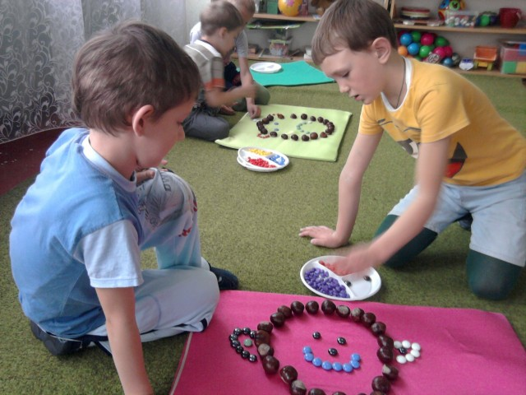
3.Рисование и создание собственных мандал
Для рисования раздаются белые круги, выбираются необходимые материалы (краски,карандаши,мелки,фломастеры).Можно использовать наборы цветного песка, крашеные крупы, макаронные изделия,соль,камушки,кристаллы.
При желании дети украшают изображение стразами, бусинками. После окончания работы можно предложить детям дать название своим «волшебным кругам», рассказать о проделанной работе. Таким образом, работа с мандалами оказывает не только коррекционное воздействие на личность ребенка, а еще способствует развитию речи детей дошкольного возраста.
Данный вид деятельности положительно влияет на детей с гиперактивностью, снижает уровень тревожности, повышает концентрацию внимания, способствует развитию творческих способностей,развивает детскую фантазию,мелкую моторику.

Slide 21
Применение мандал в психокоррекционной, развивающей работе с детьми, подростками и взрослыми
в целях коррекции эмоционального состояния, нормализации поведения (раскрашивание готовых мандал-раскрасок)
в целях диагностики актуального настроения (раскрашивание белого круга)
в целях изучения групповых взаимоотношений (создание индивидуальных мандал в группе с последующим созданием коллективной композиции)
с целью диагностики и коррекции конкретной проблемы (раскрасить круг символизирующий школу, семью, образ «Я», дружбу, любовь, гнев и пр.)

Slide 22
А также:
При проблемах самооценки
При ощущении внутреннего дисбаланса
Активизация ресурсных состояний личности
При страхе потерять контроль над собой
При пессимизме и депрессии
При психокоррекции накопившегося раздражения и агрессии
Психокоррекция эмоциональной гиперчувствительности или напротив, алекситимии (сложность в отреагировании чувств, эмоций).
При ощущение жизненного тупика
Психокоррекция страхов и тревог
Преодоление кризиса в развитии (возрастные, личностные)
Сопровождение адаптации
Семейные ситуации
Психосоматические проблемы
Сплочение группы на основе духовного сближения, коллективного творчества
Повышение концентрации и внутреннего равновесия (например, у гиперактивных детей)
Коррекция расстройств мелкой моторики и нервного напряжения
Воспитание терпеливости и аккуратности
Формирование самоуверенности на основе спокойствия и стимуляции творческого потенциала

Slide 23
Создание своей мандалы по дате рождения

Slide 24
Создание своей мандалы по дате рождения
Наверное, многим будет интересно просчитать и раскрасить Мандалу даты своего дня рождения. При ручном расчете мандалы, Вы вкладываете в нее свою энергетику. Как в подписи - в ней остается ваш энергетический след. Вы взаимодействуете с цветами и цифрами достаточное количество времени и при этом включаются определенные процессы. Эффект действия мандалы в огромной степени зависит от силы концентрации на ней. Каждому числу соответствует свой цвет. Ни число, ни цвет не содержат в себе эмоции, они есть то, что есть и абсолютно чисты по своей природе и представляют собой чистую энергию. Мандала Вашего дня рождения - это восстановление Божественного порядка.

Slide 25
Сеть Световых Мандал - Восстановление Божественного Порядка
«Сети Света» вокруг Земли - это планы эфирных структур вокруг нашей планеты. Они существуют на уровнях различных измерений и проявляются в разных геометрических формах. Нам были даны через Урсулу Ирганг- ученого и удивительного целителя из Австрии- паттерны излучения или резонанса для активации Духовного кода в нашей ДНК и восстановления Божественного плана на Земле. Сети Света - это язык Света, поэтому они одновременно несут в себе и передают информацию. Они есть мост между эфирным планом Высших измерений и эфирным телом третьего измерения. Они создают поток спиралей, несущих в себе световой код, которые закрепляются (заякориваются) в человеческом теле, что обеспечивает поступление информации в сознание человека.
Основой Сети Световых Мандал являются первые девять цифр Творения, которые являются базой для всех других чисел. Каждому числу соответствует буква и цвет. Используя различные методы обсчета, которые всегда основаны на ряде Фибоначчи, вводят эти мандалы в существование. 9 цифр и 9 цветов различной частоты раскрывают матрицу и являются холистической космограммой. Они содержат биофизические длины волны всех 10 планет. Это можно выразить следующим образом: Сети Световых Мандал визуально проявляются через различные мыслеформы, которые представляют себя как чистую энергию. Ни число ни цвет не содержит в себе эмоции, они есть то, что есть и абсолютно чисты по своей природе.
Высокие вибрации реагируют на эфирное поле ауры и активируют кодированные спирали ДНК. В этих спиралях содержится информация Исходной матрицы. В тех случаях, когда имеются блоки, возникающие из негативных мыслеформ и эмоций, которые не поддаются удалению, Сеть Световых Мандал может возвратить их на уровень сознания и убрать их.

Slide 26
Исцеление Мандалами Света
Точно также могут быть компенсированы болезни, которые еще не проявились на физическом уровне, но информация о них уже существует в эфирном теле. И это окажет позитивный эффект на все системы человеческого организма. Поэтому Сеть Световых Мандал поддерживает процесс исцеления тела, души и ума.
Все мандалы Света интегрируют полярности Инь и Ян и создают равновесие. Они удаляют блоки и негативную информацию, хранящуюся в тонких телах. Что же происходит с энергиями? Когда Вы начинаете смотреть на мандалы или просто находитесь рядом, мозг начинает интегрировать Свет. Это приводит левое полушарие и правое полушарие в равновесие. Это позволяет адекватно воспринимать информацию. Чистый свет мандал активирует тонкие поля в высших измерениях, и они начинают вибрировать. Кодированные Светом хромосомы становятся подвижными и передают информацию в сознание при условии, что вы открыты этим энергиям и находитесь в состоянии любви. Эти энергии восстанавливают «порядок», удаляя блоки из организма. Световая Сеть мандал заполняет всю систему нашего организма и тем самым оказывает очищающий и гармонизирующий эффект на тело, душу и разум.
Метод Урсулы уже на протяжении нескольких лет успешно применяется в больницах и госпиталях Австрии и Германии. Спонсирует ее исследования знаменитая фирма «Сваровски». Урсулой Ирганг были экспериментально получены мандалы для исцеления многих болезней, таких как псориаз, диабет II стадии, мочекаменная болезнь, мигрень, улучшение работы сердечнососудистых систем организма, восстановление зрения и многое другое. Для исцеления применяется определенный алгоритм и компьютерная программа, которая рассчитывает мандалы Света.
Любая мандала (не только персональная), поскольку она является порталом, транслирующим Свет и Любовь, благотворно отражается и на помещении, в котором она расположена, и на людях, которые находятся в её целительном вибрационном поле. Мандала - это напоминание человеку о его Божественности.

Slide 27
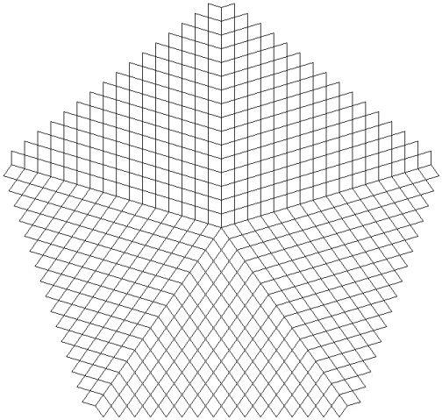
1. Копируем шаблон чистой мандалы (на принтере).

Slide 28
Как производится расчет?
2. Расчитываем дату своего рождения
По периметру от вершины к вершине 16 клеток, вписываем дату рождения полностью - это 8 клеток и в других 8 клетках отзеркаливаем. Например: дата рождения 12031945 будет выглядеть так: 12031945 54913021 - отзеркаливаем
3. Складываем цифры между собой по очереди, каждый раз записываете результат внизу между цифрами, которые складывали. Если при сложении получилось двухзначное число, доводите его до простого числа. 1 2 0 3 1... 3 2 3 4

Slide 29
Это выглядит так - ( посчитайте, должно быть
16 строчек, если ошиблись - будет меньше)
1..2..0..3..1..9..4..5..5..4..9..1..3..0..2..1 ..3..2..3..4..1..4..9..1..9..4..1..4..3..2..3 ....5..5..7..5..5..4..1..1..4..5..5. .7..5..5 ......1..3..3..1..9..5..2..5..9..1..3..3..1 ........4..6..4..1..5..7..7..5..1..4..6..4 ..........1..1..5..6..3..5..3..6..5..1..1 ............2..6..2..9..8..8..9..2..6..2 ..............8..8..2..8..7..8..2..8..8 ................7..1..1..6..6..1..1..7 ............... ...8..2..7..3..7..2..8 ....................1..9..1..1..9..1 ......................1..1..2..1..1 ........................2..3..3..2 ..... .....................5..6..5 ............................2..2 ..............................4

Slide 30
Пример расчета мандалы на дату рождения 12.03.1945

Slide 31
Раскрашивание мандалы
4. Раскрашиваем каждую клеточку, в соответствующий цифре цвет ( лучше использовать фломастеры или гелевые ручки). 0; 1 - красный 2 - тёмно-синий 3 - зелёный 4 - жёлтый 5 - светло-голубой 6 - бирюзовый (морская волна) 7 - розовый 8 - оранжевый 9 - фиолетовый

Slide 32
Расшифровка
Можно читать свою личную Мандалу и медитировать на нее 0,1 - красный - кармические блоки; Божественное руководство; 2 - темно-синий - магия (в хорошем смысле - волшебство) 3 - зеленый - целительство 4 - желтый - интеллект 5- голубой - космические знания 6 - бирюзовый- космическая энергия 7 - розовый - любовь 8 - оранжевый - молитва 9 - фиолетовый – трансформация
Если центральная Звезда (Души) -красная или зеленая - это Посланники Бога!!!

Slide 33
Действие мандалы
Созданную мандалу можно вырезать и наклеить на какой-либо понравившийся фон.
Для работы с персональной Мандалой или любой другой, необходимо выразить намерение энергетического взаимодействия с Мандалой. Например: "Я выражаю чистое осознанное сфокусированное любящее намерение энергетического взаимодействия с Мандалой для ... (решения какой-то ситуации, восстановления здоровья)". Можете включить спокойную расслабляющую музыку, сделать несколько глубоких вдохов, расслабиться и поместить себя в центр Мандалы. Можно намерением, визуализацией себя в центре или любым удобным для вас способом. Старайтесь ни о чем не думать и просто смотрите на Мандалу. Если у вас есть какой-то вопрос, связанный с исцелением, вы можете его задать. Если в процессе работы вы не услышите ответа, то он придет в течение суток. Вы его можете увидеть-услышать, прочесть, почувствовать. Главное - будьте внимательны ко знакам вселенной.

Slide 34
Эта индивидуальная мандала структурирует и настраивает своего владельца на резонанс с его душой, пробуждая в нем самые лучшие душевные качества: гордость, свободу, мудрость, уверенность, любовь, желание, блаженство и богатство.
Происходит исцеление от недугов ментальных, эмоциональных, физических;
Мандала приводит в гармоническое звучание и настройку органов физического тела, духа, души;
активизирует заложенную духовную информацию в ДНК человека;
Выводит на поверхность сознания различные блоки и помогают освободиться от них, освобождая наш внутренний потенциал;
Помогает найти причины наших жизненных трудностей;
Помогает развивать наше сознание, повышать энергетические вибрации и настраиваться на Свет;
Гармонизирует и очищают пространство; гармонизируют мозговую деятельность и связи левого и правого полушарий мозга;
Соединяет, приводит к целостности три уровня сознания: Сверхсознание (Высшее Я), Сознание и Подсознание (Внутренний Ребенок)

Slide 35
Литература по теме:
1.​ Диагностика в арт-терапии. Метод «Мандала»./ Под ред. А.И.Копытина.-СПб.: Речь, 2002.-144с.
2.​ Коновалова Н.Л., Матвеева Н.Ю. статья «Адаптация гиперактивных детей дошкольного возраста к групповой работе при помощи арт-терапии».- В кн.: «Научная дискуссия: вопросы педагогики и психологии». Часть 3.-М.: Изд. «Международный центр науки и образования», 2012.-198с.
3.​ Оклендер В. Окна в мир ребенка: Руководство по детской психотерапии. — М.:Теревинф,1997.-341.
4.​ Осипчук Э. Психодиагностическая и психокорекционная работа с детьми с использованием мандалы. Газета «Школьный психолог» №4,2007,С.18-19.
5.​ Понятовская-Замышляева Д. Медитативные игры с мандалой. Газета Школьный психолог. №4, 2007, С.29-31.
6.​ Юнг К. Г. О символизме мандалы./М.: Рефл- бук; К.: Ваклер,2002.-С.95-182.
7. Грин Шиа Практический курс медитации для начинающих: 60 мандал для рисования и раскрашивания.– М.: АСТ; Астрель, 2007
8. Киселева М.В. Арт-терапия в работе с детьми. СПБ: Речь.2006г. 9. Цайри А. «Мандала» альбомы. 1-я ч. для малышей, 2-я ч. от 8 лет. – Германия, Равенсбург, 2004 10. Штейнхард Ленор. Юнгианская песочная психотерапия.- СПб.: Питер, 2001.-320с.: ил. (Серия «Практикум по психотерапии»)
11.Рушель Блаво «Мандалы и медитации. Большая книга на все случаи жизни.Медитации для исполнения желаний». АСТ, 2014 г.
12.Равенсбург, 2004 Юнг К.Г. О символизме мандалы (Относительно символизма мандалы). // О природе психе. / М.: Рефл-бук; К.: Ваклер, 2002. – С. 95-182.
13.Лебедева Л.Д. Практика арт-терапии. Подходы, диагностика, система занятий. СПБ: Речь. 2003г.
14.Вознесенская В.Н. Женские мандалы. Магические круги на все случаи жизни АСТ, Кладезь; Москва; 2014г.

